Slide 1
Θεωρία Υπολογισμού
Κλειστότητα κανονικών γλωσσών
Μη-κανονικές γλώσσες

Slide 2
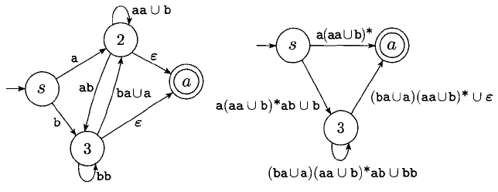

Slide 3
L = {w | w περιέχει τουλάχιστον τρία «1»}
0∗10∗ 10∗ 1(0∪1)∗

Slide 4
((0∪1)∗0)∗

Slide 5
L = {w | w έχει «0» στην 4^{η} θέση από το τέλος}
Σ∗0Σ³

Slide 6
0(Σ²)∗U1Σ(Σ²)∗

Slide 7
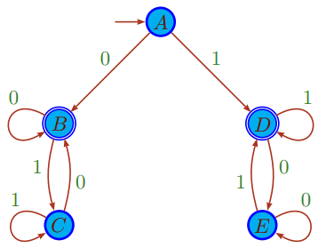
Αποδείξτε ότι μια γλώσσα είναι κανονική
L = {w | w έχει το ίδιο πλήθος «01» και «10»}

Slide 8
Υπάρχουν γλώσσες που δεν είναι κανονικές;
Υπάρχει σύνολο για το οποίο
δεν μπορεί να υπάρξει ΠΑ που να το αποδέχεται;

Slide 9
Αποδείξτε ότι η γλώσσα L ΔΕΝ είναι κανονική
L = {0^{n}1^{n} | n ≥ 0}

Slide 10
Βασική ιδέα
Βρες μια ιδιότητα που έχουν όλες οι κανονικές γλώσσες
Αν η μια γλώσσα δεν ικανοποιεί την ιδιότητα αυτή τότε δεν είναι κανονική
κανονικό σύνολο -> λήμμα της άντλησης
-(λήμμα της άντλησης) -> -(κανονικό σύνολο)

Slide 11
Λήμμα της άντλησης
L: κανονικό σύνολο
$ν: πληθος των καταστασεων του ΠΑ που το αναγνωρίζει$
$$∀χ∈L :\left|χ\right|≥ν, ∃ α,β,γ :x=αβγ, \left|αβ\right|<ν , \left|β\right|≥1, ∀ι≥0, αβιγ ∈L$$
$$∀ν ∃χ∈L :\left|χ\right|≥ν, ∀ α,β,γ :x=αβγ, \left|αβ\right|<ν , \left|β\right|≥1, ∃ι≥0, αβιγ ∈L$$

Slide 12
Παράδειγμα - Παλίνδρομο
Το ΠΑ έχει κ καταστάσεις
Έστω z = 00…00100…00 παλίνδρομο με τουλάχιστον ν σύμβολα

Slide 13
Ασκήσεις (2/4)

Slide 14
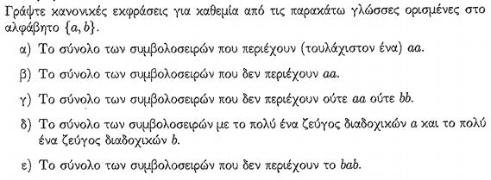
Ασκήσεις (1/4)

Slide 15
Ασκήσεις (3/4)

Slide 16
Ασκήσεις (4/4)

Slide 17
Άσκηση (προαιρετική)
Άσκηση 1.15 βιβλίου

